Slide 1
ERASUM+ Вюрцбург
КАЛОЯН ИВАНОВ ГЕОРГИЕВ
5 курс Специалност Медицина

Slide 2
Вюрцбург

Slide 3
Bavarian Palace Department

Slide 5
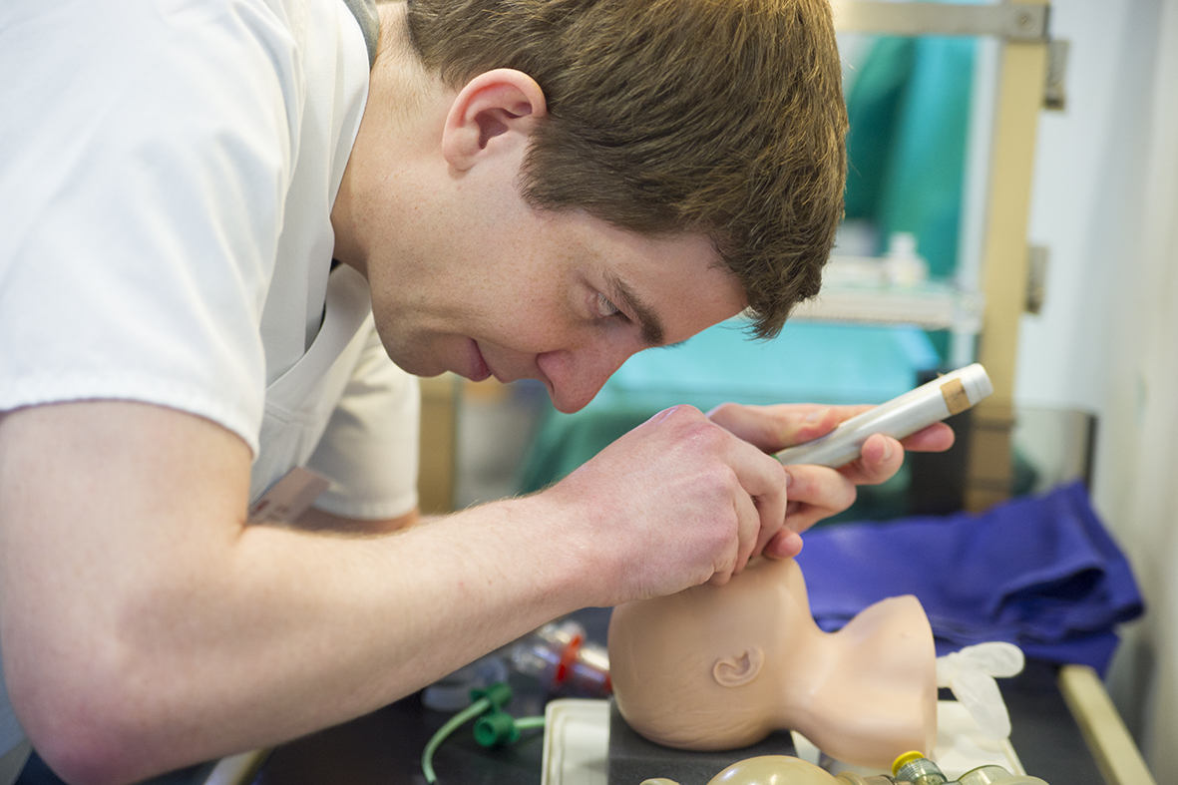
Lehrklinik Würzburg

Slide 7
Lehrklinik Würzburg

Slide 8
Lehrklinik Würzburg

Slide 9
Das moderne Gesundheitszentrum ZOM | ZIM

Slide 10
Das moderne Gesundheitszentrum ZOM | ZIM

Slide 11
Würzburg Uni Bibliothek

Slide 12
Würzburg Uni Bibliothek

Slide 13
Интернационална Вечер

Slide 14
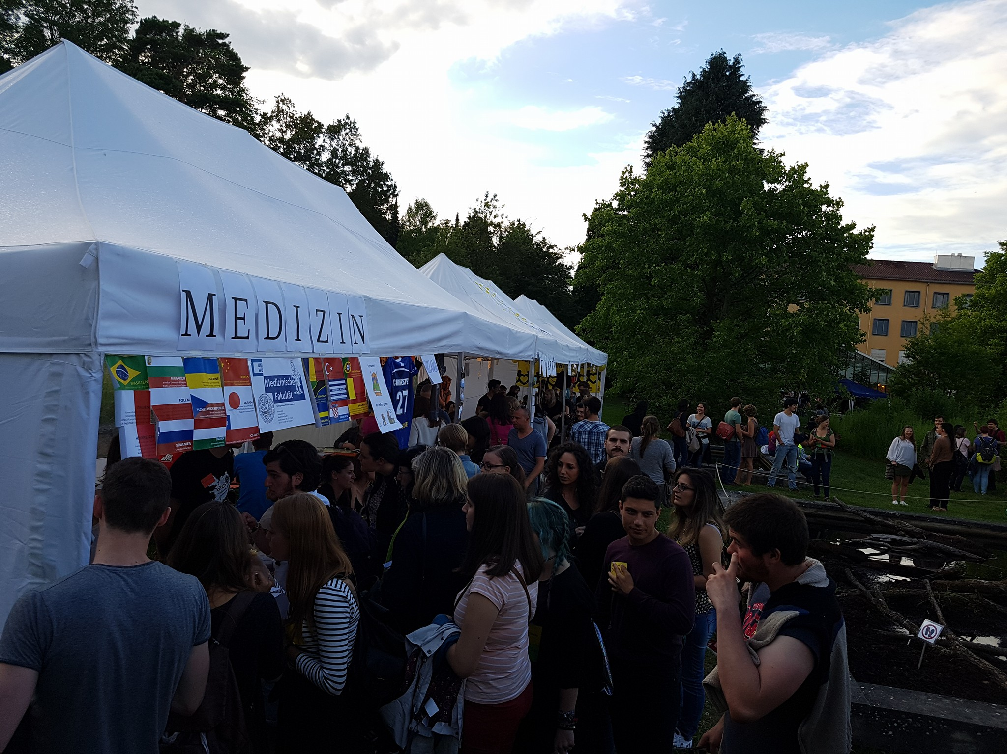
Интернационална Вечер

Slide 16
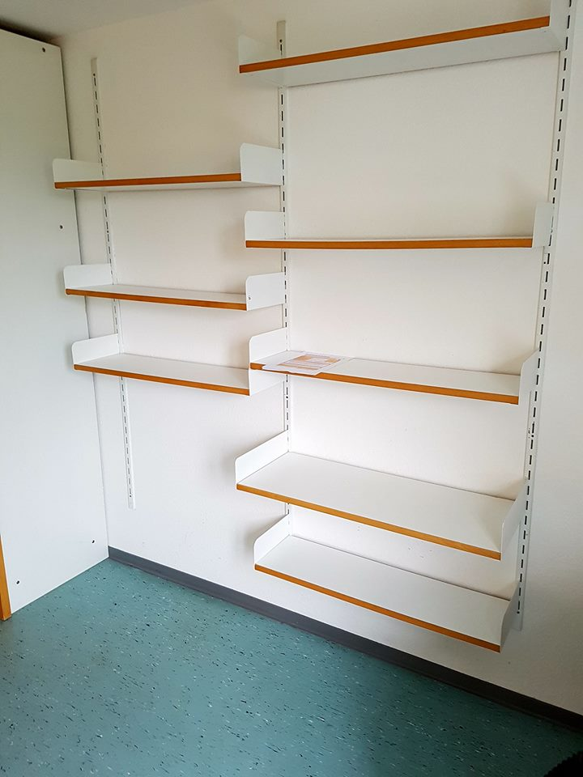
Общежитие

Slide 17
Общежитие

Slide 18
БЛАГОДАРЯ ВИ ЗА ВНИМАНИЕТО 29.09.2016

